Slide 1

ACADEMIE GEZONDHEIDSZORG
HBO-VERPLEEGKUNDE
KLINISCH REDENEREN VERPLEEGKUNDIGE METHODIEK

Slide 2

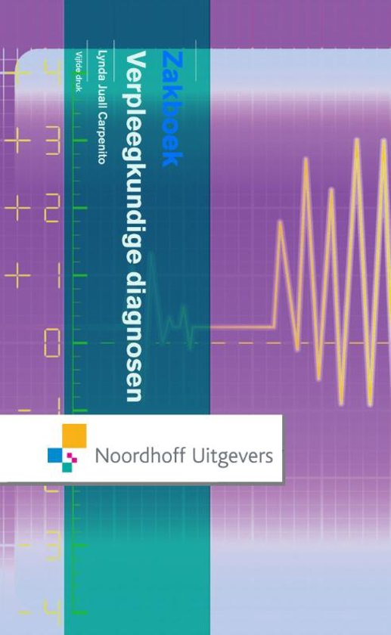
(

Slide 3

Agenda:
Klinisch redeneren
Methodisch werken
Het verpleegkundig proces – de verschillende fasen.

Slide 4
DEFINITIE KLINISCH REDENEREN
“Redeneren is zodanig logisch denken dat gedachten op een betekenisvolle manier aan elkaar worden gekoppeld. Klinisch redeneren is reflectief, samenvallend en creatief denken over patiënten en patiëntenzorg – de wijze waarop er in het verpleegkundig proces geredeneerd wordt”.
Bron: Wilkinson, 2013
“ Klinisch redeneren is het continue proces van gegevensverzameling en analyse gericht op de vragen en problemen van een individu en diens naasten, in relatie tot ziekte en gezondheid. Klinisch redeneren omvat risico-inschatting, vroegsignalering, probleemherkenning, interventie en monitoring”
Bron: Lambregts et al., 2012/ V&VN

Slide 5
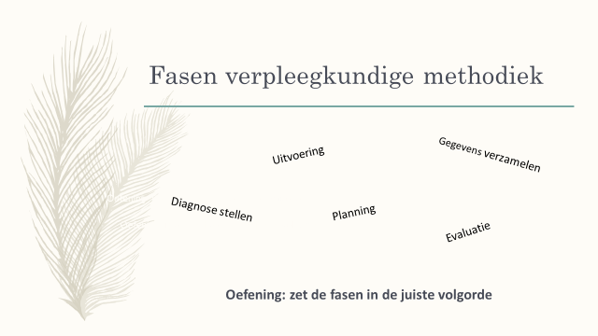
Stappen verpleegkundig proces?

Slide 6
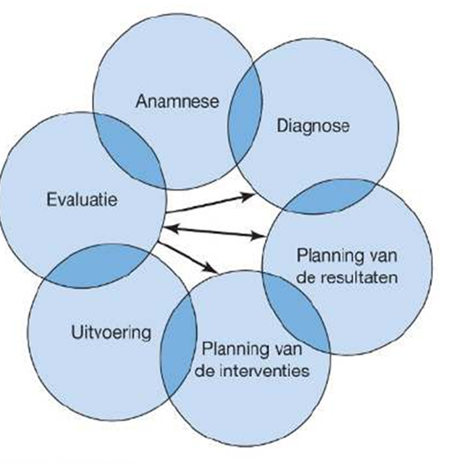
De stappen van het verpleegkundig proces
Gegevens verzamelen (anamnese afnemen)
Diagnose stellen
Planning van de resultaten
Planning van de interventies
Uitvoering
Evaluatie
Wat is de huidige gezondheidssituatie
Wat is de gewenste situatie?
Hoe kan individu geholpen worden?
Heeft het geholpen?

Slide 7
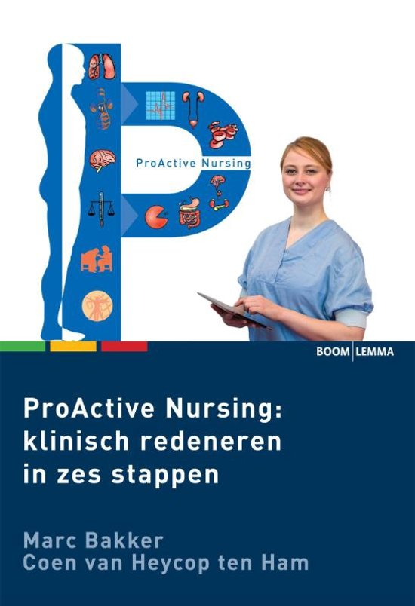
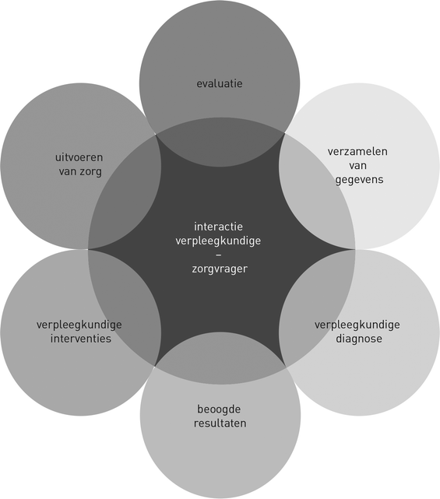
METHODIEKEN
Stappen ProActive Nursing:
1: Oriëntatie op de situatie
2: Klinische problematiek inzichtelijk
3:Aanvullend onderzoek
4: Klinisch beleid
5: Klinisch verloop
6: Nabeschouwing
Bron: Cingel, 2003
Bron: Bakker &
Van Heycop Ten Ham, 2014

Slide 8
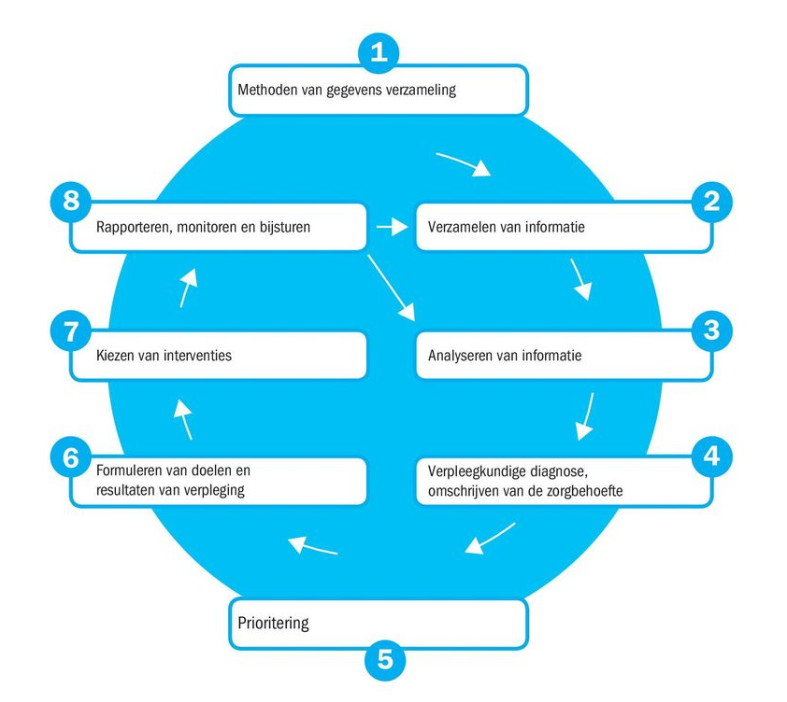
KLINISCH REDENEREN VOLGENS NIEUWE BEROEPSPROFIEL:
1
Oriëntatie, informatie verzamelen
7
Evalueren en vooruitkijken
2
Risico-inschatting
6
Monitoring
3
Vroegsignalering
5
Interventie
Probleemherkenning
4
Bron: V & VN, 2012

Slide 9
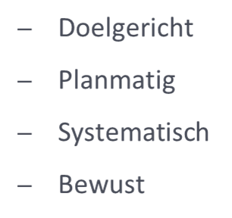
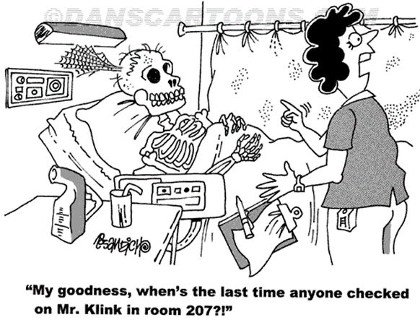
METHODISCH WERKEN
Methode:
“een samenhangend geheel van handelingen waarmee een gesteld doel bereikt kan worden”
Voordelen methodisch werken:
Bevordert efficiëntie en samenwerking;
Meer bewuste (denken & doen) zorgverlening;
Bevordert cliënt participatie en autonomie cliënt;
Zorg op maat (individuele zorg);
Ontwikkeling van verpleegkunde
Het verhoogt de kwaliteit van zorg
(Wilkinson, 2013)

Slide 10
Verpleegkundig proces

Slide 11
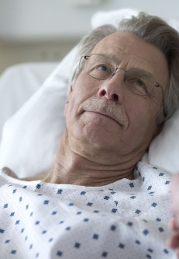

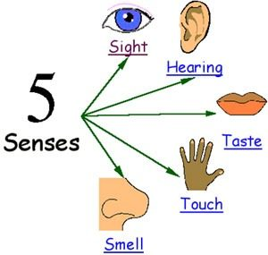


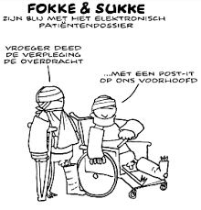
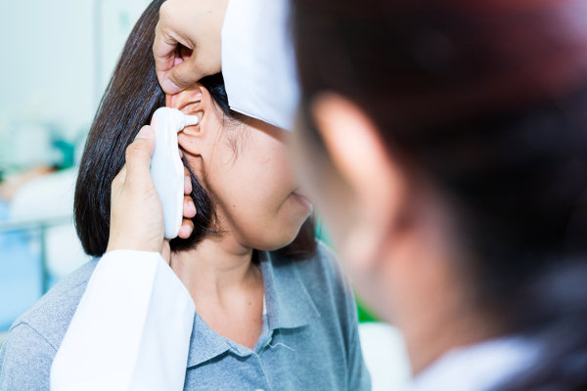
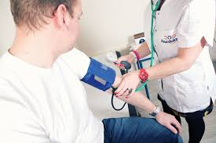
Anamnesis betekent herinnering
Anamnese
Algemene of Initiële anamnese
Spoedanamnese
Vervolganamnese
Speciële anamnese of probleemanamnese
Familieanamnese
Tractusanamnese
Auto-anamnese
Hetero-anamnese

Slide 12

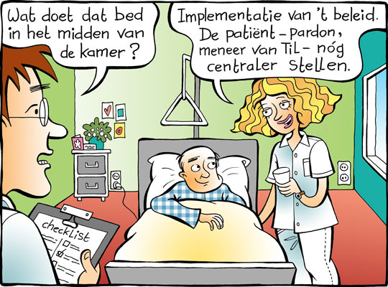
Anamnese fase
Doel: een ‘totaalbeeld ’van de patiënt krijgen”
Gegevens over de gezondheids- en ziektepatronen
Gezin en gemeenschap
‘zaken’ die afwijken van het ‘normale’
Mogelijkheden van de patiënt Coping stijlen
Risicofactoren voor gezondheidsproblemen
De reactie van patiënt staat centraal !
Gegevens verzamelen
Anamnese gesprek, observatie en lichamelijk onderzoek
2. Verifiëren van gegevens met cliënt en zijn naasten
Navragen bij patiënt. Vergelijken van subjectieve gegeven en objectieve gegevens, verifiëren van tegenstrijdige gegevens.
3. Gegevens ordenen en vastleggen
Initiële anamnese, vervolganamnese en speciële anamnese.

Slide 13
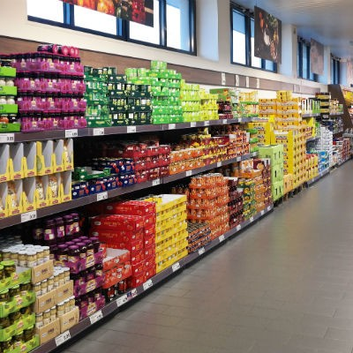
Classificatiesysteem

Slide 14

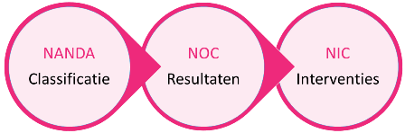
NNN-classificatie: NANDA, NOC, NIC

Slide 15
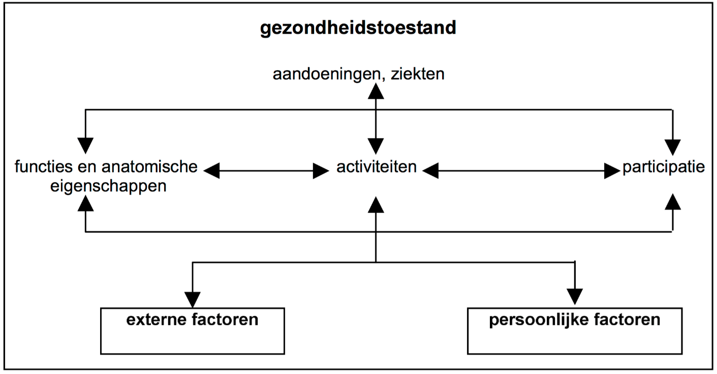
ICF-model
Classification of Functioning, Disability and Health
De mens als organisme;
De mens als handelend wezen;
De mens als deelnemer aan de maatschappij.

Slide 16
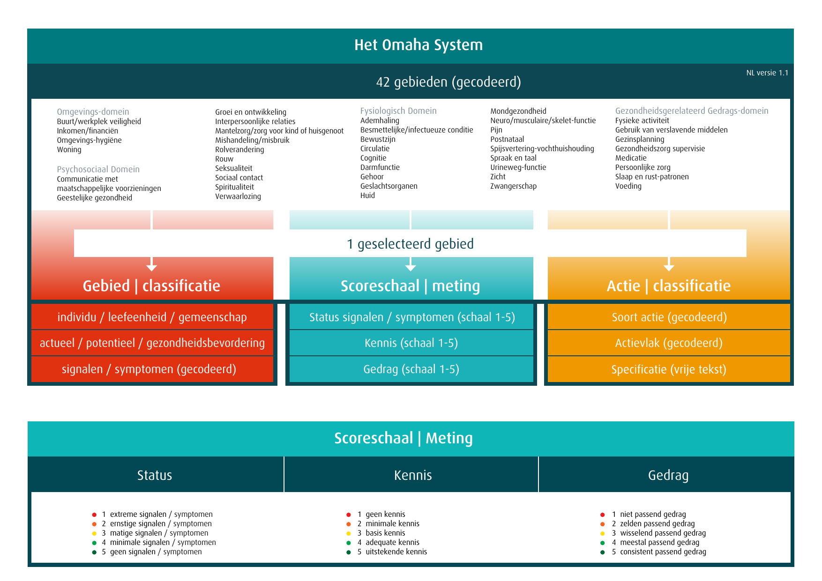
Omaha system

Slide 17

11 functionele gezondheidspatronen van Gordon
Patroon van gezondheidsbeleving en instandhouding
Voeding- en stofwisselingspatroon
Uitscheidingspatroon
Activiteitenpatroon
Cognitie- en waarnemingspatroon
Slaap- en rustpatroon
Zelfbelevingspatroon
Rollen- en relatiepatroon
Seksualiteits- en voortplantingspatroon
Stressverwerkingspatroon
Waarden- en levensovertuigingspatroon
Majory Gordon 1911-2015

Slide 18
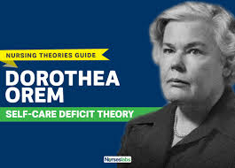
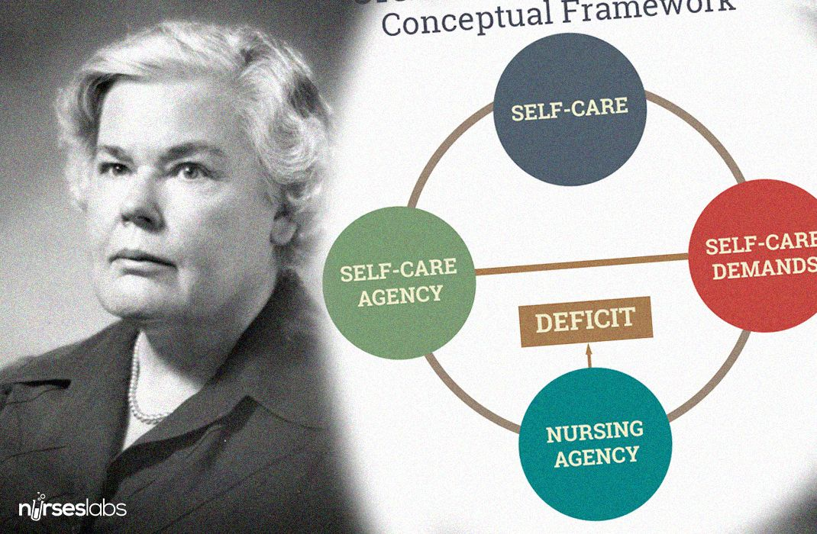
Zelfzorg model Orem
Universele Zelfzorgvereisten
Zorg voor voldoende zuurstofinname
Zorg voor voldoende vochtinname
Zorg voor voldoende voedselinname
Zorg verlenen wat betreft lozen van urine en ontlasting
Evenwicht tussen activiteit en rust bereiken
Evenwicht tussen alleen doorgebrachte tijd en tijd met andere bereiken
Onderneem actie om bedreigingen voor het leven, functioneren en welzijn te vermijden
Dorothea Orem (1914 - 2007)

Slide 19

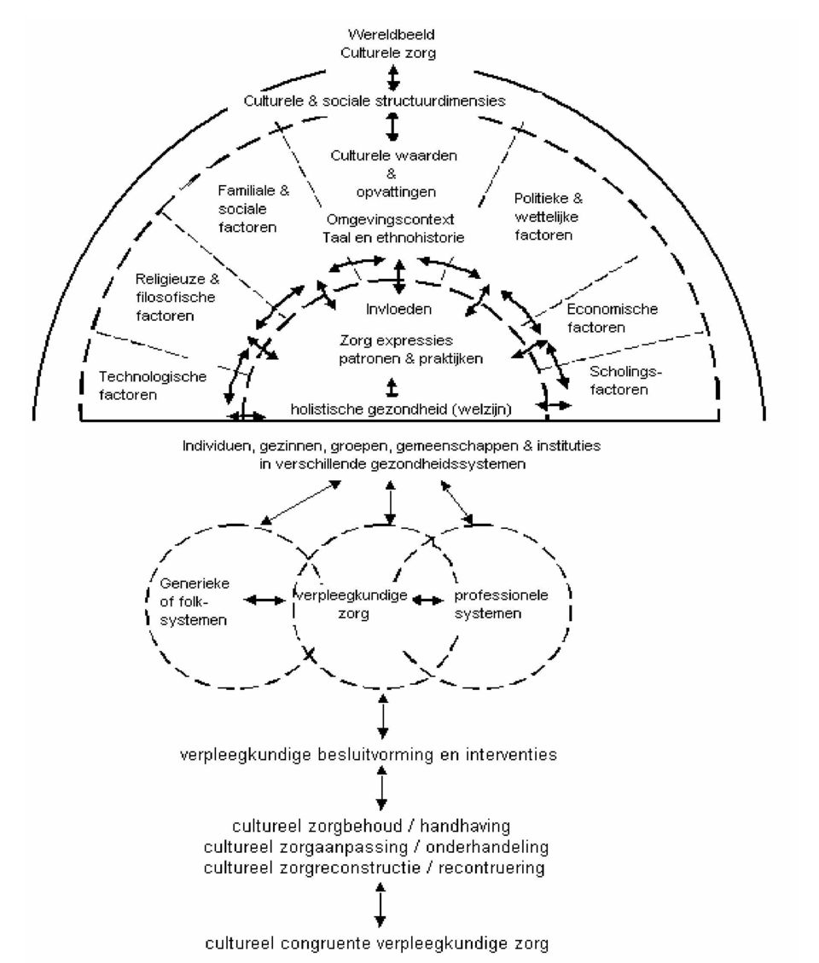

Madeleine Leininger – Sunrise model
Madeleine Leininger (1925 – 2012)

Slide 20

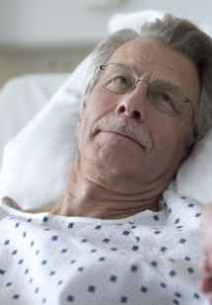

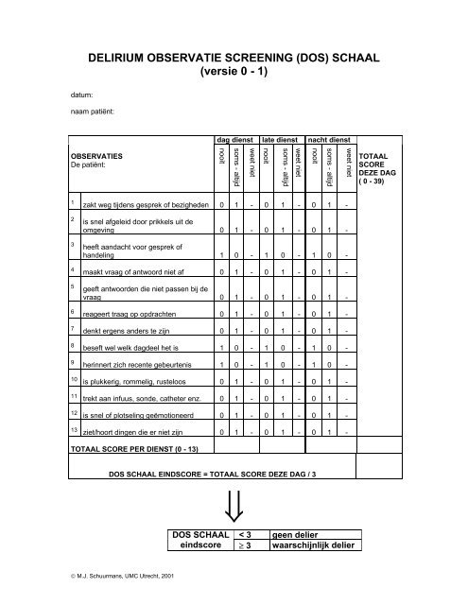

Subjectieve en objectieve gegevens https://www.lessonup.com/app/lesson/nvszozqyhn8hY7YoQ/nSYzc6vxLf9wx76zG

Slide 21



Slide 22
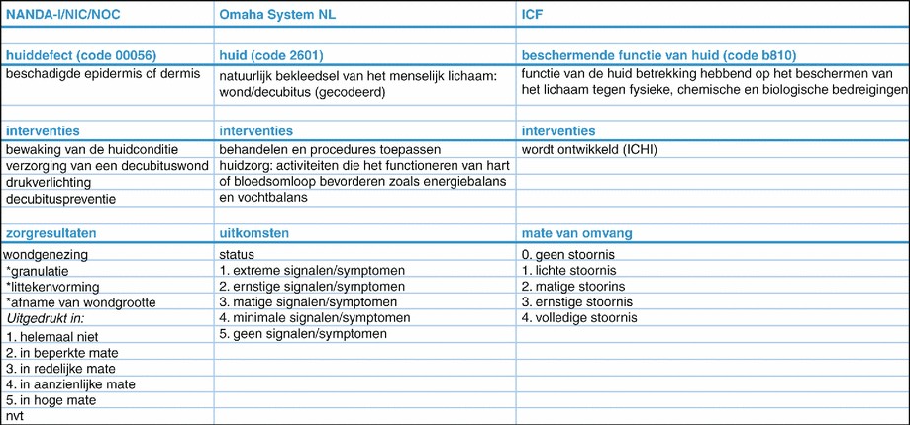
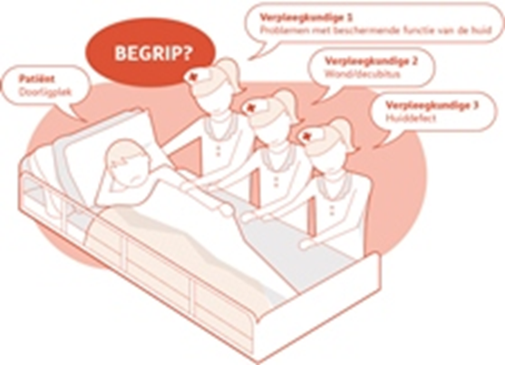
Verschillende uitwerkingen voor decubitus

Slide 23
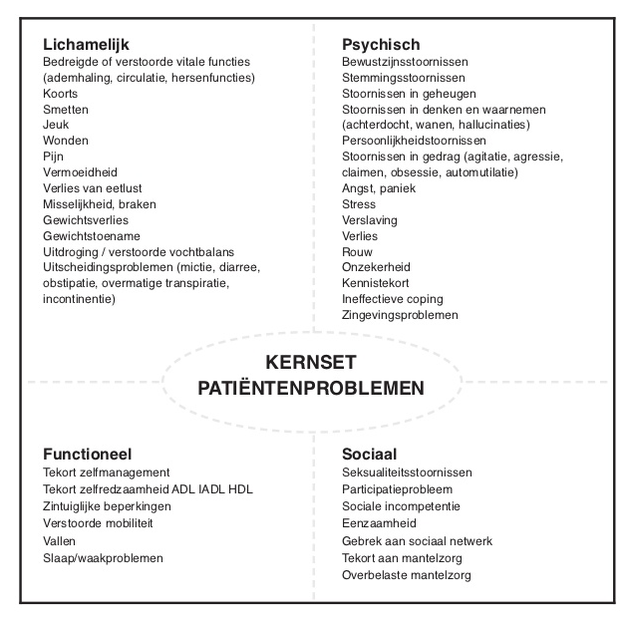
Nationale kernset patiëntproblemen V&VN

Slide 24
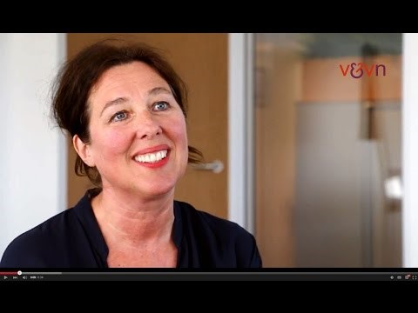
Kernset https://www.youtube.com/watch?v=nDevwlekqv0

Slide 25

Voorbeelden
Pijn
Angst
Vochttekort
Beperkte zelfverzorging
Kennistekort
Mobiliteitstekort
Risico op vallen
Etc

Slide 26
PES - structuur
P = Probleem: een gezondheidgerelateerd(e) toestand of proces. Er kan gesproken worden van een klacht, gezondheidsverstoring of reactie op ziekte.
Er wordt gekeken naar het wat, het onderwerp, het oordeel, de lokalisatie, leeftijd, enz.
Een beschrijving van het probleem benoemt het probleem (het label) en definieert het vervolgens

Slide 27
PES - structuur
E = Etiologie: de ontstaansgeschiedenis, oftewel de oorzaak van het probleem
Het zijn de mogelijke factoren die een probleem veroorzaken of in stand houden.
Een oorzakelijke of samenhangende factor is bijvoorbeeld het gedrag van de patiënt, een element uit de omgeving of een interactie tussen of een combinatie van deze elementen.

Slide 28
PES - structuur
S = signs en symptoms: met de ‘signs and symptoms’ ofwel kenmerken wordt een conditie aangegeven.
Kenmerken die voorkomen bij een verpleegkundige diagnose worden bepalende kenmerken genoemd.
      Objectieve kenmerken ofwel voor de zorgverlener waarneembare verschijnselen of klachten
      Subjectieve kenmerken ofwel door de zorgvrager ervaren verschijnselen of klachten

Slide 29
Voorbeeld
Een zorgvrager is opgenomen vanwege verergering van zijn schitzofrenie.
P: Slapeloosheid
E: Angst voor toekomst door de diagnose schitzofrenie
Te weinig activiteiten overdag
Niet kunnen wennen aan de onrust op de afdeling
S: Zegt niet in slaap te kunnen komen
Ligt ‘s nachts veel wakker, doet alleen hazeslaapjes
Geeft aan zich duf en niet uitgerust te voelen
Valt overdag vaak in slaap

Slide 30
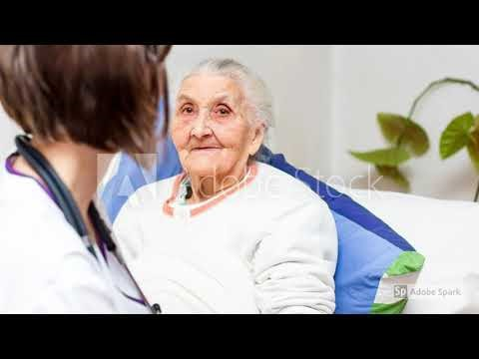
PES structuur https://www.youtube.com/watch?v=PghlVABUELk

Slide 31
Actuele vs potentiële problemen
Actuele of feitelijke problemen
Problemen die NU duidelijk aanwezig zijn
Vanuit verpleegkundige deskundigheid kan je ze op dit moment waarnemen of de patiënt verwoord ze; er zijn klachten aanwezig
We treden curatief op
Vb. angst voor verzorging
Potentiële problemen
Problemen die we kunnen verwachten omdat bepaalde risicofactoren aanwezig zijn
Hier kunnen we preventief optreden
Vb. gevaar voor doorliggen
PES structuur
PE structuur

Slide 32
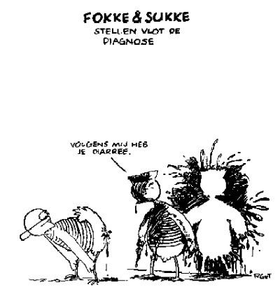
Verpleegkundige diagnose
Het beschrijft actuele of potentiele gezondheidsproblemen
Bevat een menselijk reageren op actuele op potentiele gezondheidsproblemen
Het is een analyse en een interpretatie van, alsmede een oordeel over de betekenis van een verzameling observaties
Het is een klinische uitspraak door een verpleegkundige
Het geeft aan waarop de verpleegkundige interventies zich moeten richten
Prioriteren!
Bron: Theoretisch kader voor de verpleegkundige beroepsuitoefening, (2016), Kersten J.A.M., (red.)

Slide 33


Zorgresultaten
Het maakt de verpleegkundige zorg inzichtelijk en doelgericht.
De coördinatie van de verpleegkundige zorg en de onderlinge afstemming nemen toe.
Het legt een rechtstreeks verband met de verpleegkundige diagnose en de verpleegkundige interventies, wat de keuze voor die interventie vergemakkelijkt en verduidelijkt.
Het maakt gerichte evaluatie mogelijk.

Slide 34


NOC nursing Outcome Classification
Probleem wordt voorkomen
Probleem wordt beperkt
Probleem wordt opgelost
Probleem wordt verbeterd
Probleem word gestabiliseerd
Probleem wordt verzacht

Slide 35
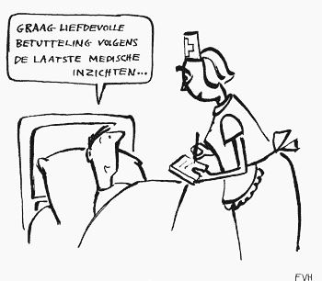

Interventies
Handelingen die de vpk uitvoert om het doel / resultaat te bereiken
Afhankelijk, onafhankelijk, onderling afhankelijk
Keuze gebaseerd op basis van
  Etiologie of symptomen
  Evidence: gebruik worden van standaarden (geprotocolleerde zorg/zorgpad, gestandaardiseerde interventies en activiteiten volgens een classificatie bijv. NIC)

Slide 36
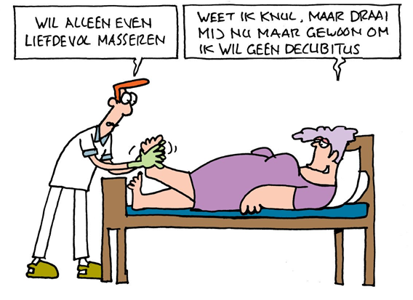
Interventies zijn gericht op:
Observatie: Controleer de stuit iedere 2uur op roodheid, observeer de frequentie van de uitscheiding van de urine, meet ieder uur de vochtinname- en uitscheiding
Preventie: Om de 2 uur wisselligging, ophoesten en diep inademen, Als de fundus zacht aanvoelt, masseer dan totdat deze stevig aanvoelt.
Behandeling: help de cliënt met het opstellen van een plan voor lichamelijke oefeningen, Om de 2 uur wisselligging, ophoesten en diep inademen, Als de fundus zacht aanvoelt, masseer dan totdat deze stevig aanvoelt.
Gezondheidsbevordering: bespreek het belang van dagelijks voldoende beweging, leer de patiënt waar gezonde voeding uit bestaat, ontwikkel mogelijkheden om kinderen in hun mogelijkheden te stimuleren.

Slide 37
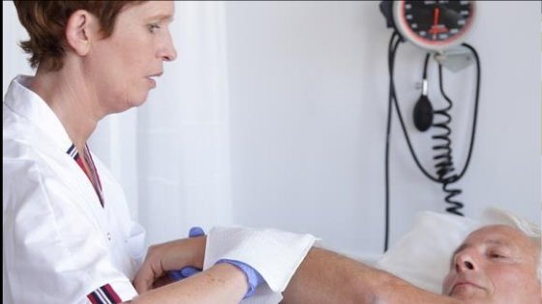
Uitvoering van zorg
Uitvoeren = Doen
Is de patiënt voorbereid?
Bepaald of de interventie nog nodig is
Ga na of de patiënt ‘klaar’ is voor de interventie, Vraag toestemming
Leg uit wat er gaat gebeuren en wat de verwachte resultaten zijn
Vertel de patiënt wat voor gevoel hij kan verwachten
Vertel de patiënt wat van hem verwacht wordt, wat hij moet doen
Zorg voor voldoende privacy
Vertel de patiënt wanneer hij moet waarschuwen

Slide 38
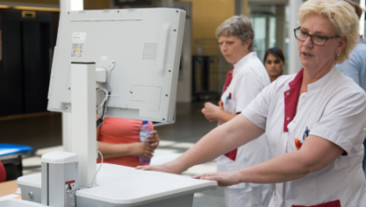
Uitvoering van zorg https://video.saxion.nl/media/Werken+met+verpleegplannen+deel+3+van+3/0_3ku2asph
Uitvoeren = Vastleggen
Nauwkeurig en juist
Feitelijk
Duidelijk en concreet
Geen negatieve termen en vooroordelen
Relevante gegevens
Volledig
Kort en bondig

Slide 39


Evaluatie
De evaluatie is een geplande, voortdurende, doelbewuste activiteit waarbij de cliënt, zijn familie, de verpleegkundige en andere zorgverleners beoordelen in hoeverre de gestelde doelen en patiëntenresultaten zijn bereikt, en in hoeverre het verpleegkundig zorgplan effectief is.
Wilkinson,2013
Product: Wat is het resultaat van het zorg(proces)
Proces: Hoe is het zorgproces verlopen

Slide 40


Slide 41
BRONNEN:
Bakker, M. & Van Heycop Ten Ham, C. (2014). “Proactive Nursing”
Clingel, M. van der (2003). “De Toepassing Van Klinisch Redeneren”
Hesselink, J. (2015). “Klinsch redeneren”
V & VN (2012). “Beroepsprofiel verpleegkundige”
Wilkinson (2013). “Kritisch denken binnen het verpleegkundig proces”

